Slide 1
ESF PROJEKT: „TKO SE BOJI GODINA JOŠ?”
Aktivnost: E FACILITATOR – PODRŠKA NA DALJINU
M006 Alati podrške usamljenim starijim osobama bez digitalnog znanja
VIDEOFON

Slide 2
SAŽETAK PROJEKTA
TKO SE BOJI GODINA JOŠ?
Nositelj projekta: Matica umirovljenika Trnja – Zagreb, Poljička 12, Zagreb
Partneri:
1. Centar za kvalitetu života “Forum 50+”, Slavka Kolara 2A, Velika Gorica i
2. Ustanova za obrazovanje odraslih Praxis – učilište za praktična znanja, Jurja Haulika 18, Karlovac
Voditeljica projekta: Nada Matić
Vrijednost projekta: 1.702.400,00 HRK
Vrijeme provedbe: 24 mjeseca ( početak 14.11.2020.)
Izvor financiranja: Europski socijalni fond
Operativni program: Učinkoviti ljudski potencijali 2014. – 2020. “Pridruži se – Aktivni u mirovini” – Jačanje sposobnosti organizacija civilnoga društva za unaprjeđenje mogućnosti aktivnog sudjelovanja i socijalne uključenosti umirovljenika“
Područje provedbe: Grad Zagreb i Zagrebačka županija

Slide 3
CILJEVI PROJEKTA
Jačanje kapaciteta Matice umirovljenika Trnje – Zagreb i Centra za kvalitetu života “Forum 50+” Velika Gorica za provođenje inovativnih programa zdravog i aktivnog starenja
Jačanje udruga za razvoj socijalnih inovacija u području prevencije i zaštite od NASILJA nad osoba starije životne dobi

Slide 4
AKTIVNOSTI FORUMA 50+
Razvoj i provedba Programa za sprječavanje usamljenosti – “Podrška na daljinu: E-fac- ilitator”.
Razvoj socijalne inovacije
- Izradom i provedbom Programa
"Kažem što mislim, mislim što kažem"
Prevencija nasilja nad osobama starije
životne dobi
Edukacijom 8 volontera za neformalne
kompetencije e-Facilitator za olakšanje
života i usamljenosti
80 umirovljenika;

Slide 5
E FACILITATOR - PODRŠKA NA DALJINU
Sadržaj programa
I DIO USAMLJENOST STARIJIH OSOBA I DIGITALNE TEHNOLOGIJE
A. RAZLOZI I CILJEVI IZRADE PROGRAMA
B. DIGITALNA UKLJUČENOST STARIJEG STANOVNIŠTVA – POTREBE I OGRANIČENJA
C. DIGITALNE TEHNOLOGIJE I USAMLJENOST
II DIO PROGRAM ZA STJECANJE neformalnih kompetencija e-Facilitator – digitalna podrška usamljenim starijim osobama
1. O e-Facilitaciji
1.2. Opći međugeneracijski model e- Facilitacije
2. Kurikulum za stjecanje neformalnih kompetencija za e-Facilitatora
2.1. Cilj kurikuluma
2.2. Trajanje radionica
2.3. Uvjeti upisa, tijeka i završetka edukacije
3. Plan i program
3.1. Plan
3.2. Program

Slide 6
Plan i program edukacije za e-Facilitatora
Ishodi
Stjecanje kompetencija za digitalnu pomoć starijim osobama u:
▪ olakšanju ostanka povezanosti s obitelji i prijateljima
▪ pronalasku aktivnosti i podršku za sudjelovanje u društvu
▪ društvenoj povezanosti s ljudima koji imaju slične interese i životne poglede,
▪ mogućnostima poboljšanja raspoloženja
▪ načinu stjecanja novih prijateljstava
Plan

Slide 7
MODUL OO6
Plan
Program
OZNAKA | MODUL | TEMA | SATI
M005 | ICT i aktivno starenje | Aplikacije Projekti | 5
M006 | Alati podrške usamljenim starijim osobama bez digitalnog znanja | 1. Prilagođeni uređaji 2. Platforme 3. Telefon | 3
OPIS | 1. Prilagođeni uređaji: Video fon KOMP 2. Platforme Karantena Chat VOIPBUSTER 3. Telefon Halo pomoć Linija za pomoć za emocionalnu podršku za EU Ne hitna medicinska pomoć
 | VIDEOFON

Slide 8

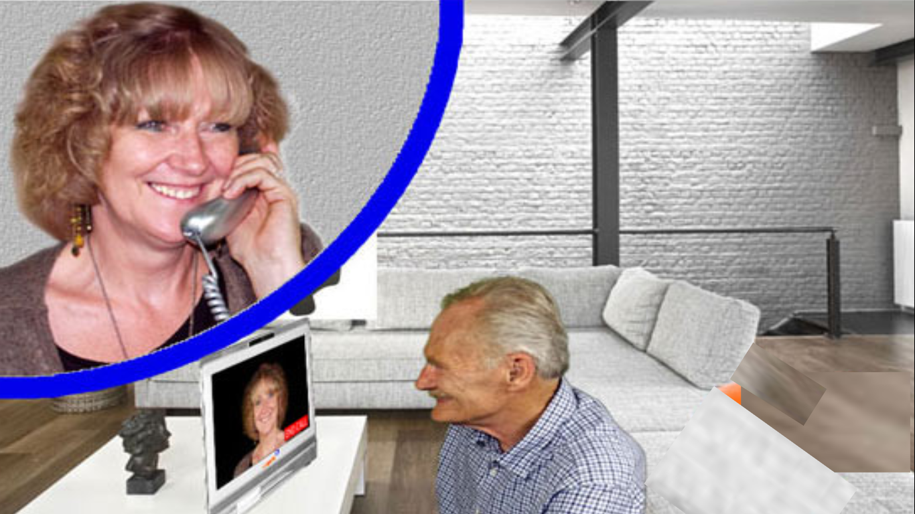

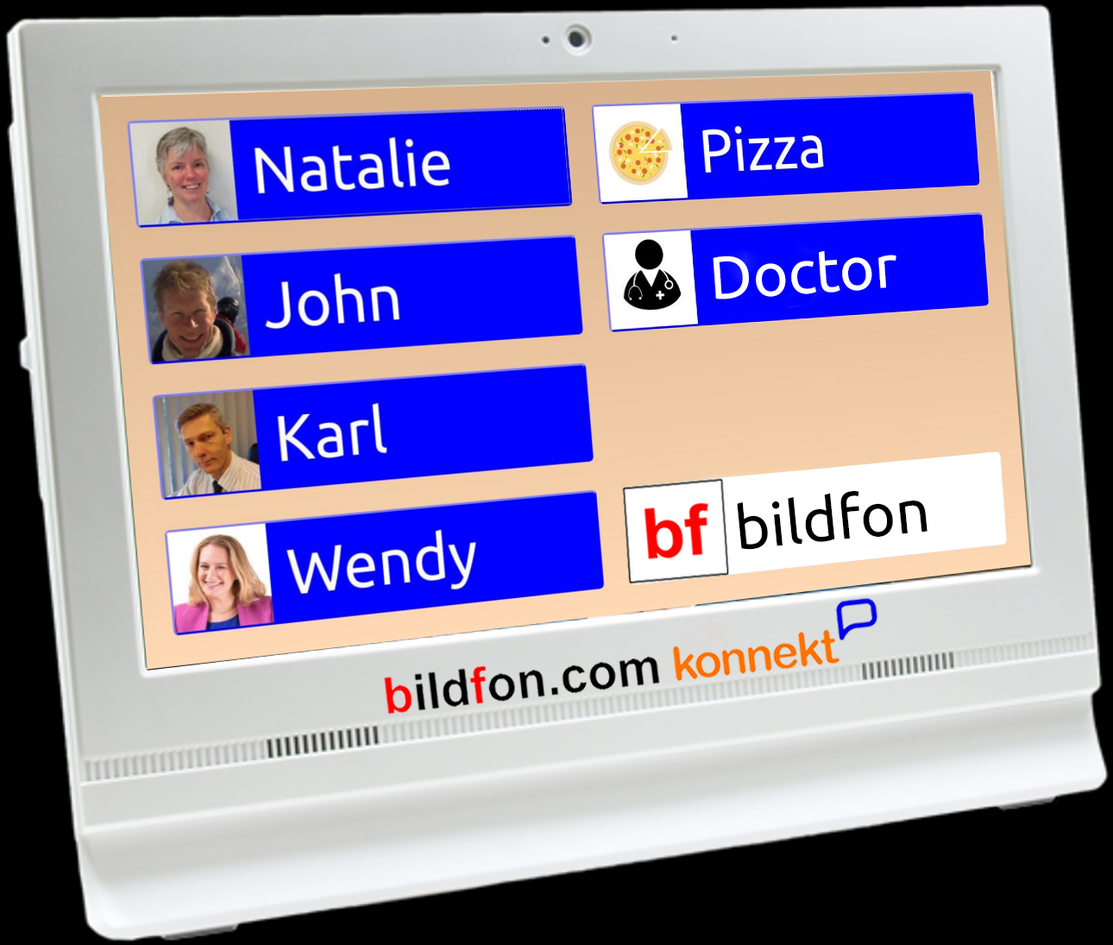

VIDEOFON
https://bildfon.com/
11.5.2021.

Slide 9
Što je Videofon??
poseban komunikacijski uređaj
pogodan za osobe koje više ne mogu ili ne mogu koristiti pametne telefone, tablete ili računala.
zvučnik prilagodljiv izuzetno glasno
nema izbornika
automatsko prihvaćanje poziva (automatski odgovor)
ne trebaju nikakva računalna znanja

Slide 10
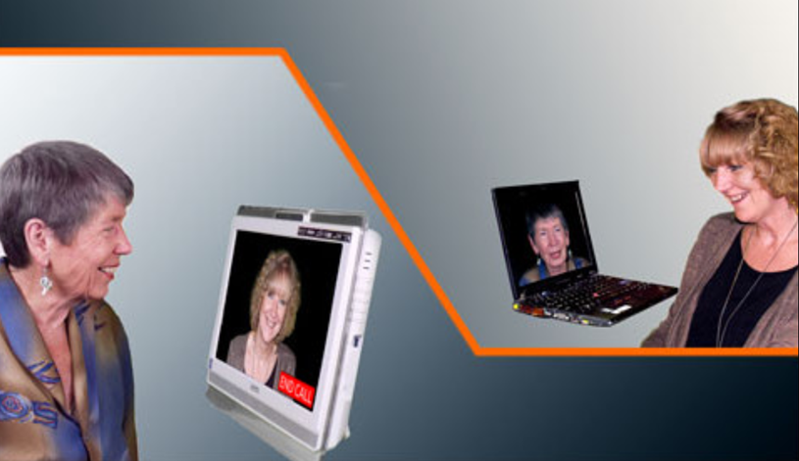
Besplatnim video pozivom s rodbinom i prijateljima protiv usamljenosti starijih osoba
Povezuje se jednim dodirom licem u lice s bilo kojim
tabletom, mobitelom ili računalom
širom svijeta putem Skypea. Zove i telefone.
Nisu potrebne nikakve
računalne vještine
Sve troškove plaća Forum 50+

Slide 11
NAČIN PRUŽANJA PODRŠKE
FORUM 50+(volonteri)
Donijeti Videofon
Donijeti Internet Box s fiksnim telefonom
Staviti Videofon u funkciju
Pokazati korisniku dodir prstom za poziv željene osobe
Predstavnik korisnika(osobe bez digitalnog znanja)
Prikupiti podatke kontakt osoba s kojima će korisnik komunicirati
Popuniti potpisnu listu s potpisom korisnika
Priložiti presliku osobne iskaznice korisnika (obje strane) i dokaz o mirovinskom statusu (preslika rješenja, izvadak ili potvrda banke o mirovini)-zasjeniti iznos mirovine
Potpisati privolu (suglasnost) za prikupljanje i obradu osobnih podataka

Slide 12
PODACI O KORISNIKU
Ime​ | Prezime​ | Adresa​ | OIB​ | Telefon​ | Datum ulaska u aktivnost​ | Potpis​
​ | ​ | ​ | ​ | ​ | ​ | ​
​ ​ ​ | ​ | ​ | ​ | ​ | ​ | ​
Prilog. 1. Preslika osobne iskaznice; 2. Dokaz o mirovinskom statusu (preslika rješenja, izvadak ili potvrda banke o mirovini)​
​
​
Ime, prezime volontera i potpis volontera

Slide 13
VIDEOFON
KORISNIK
IME I PREZIME________________________________;Adresa_______________________________________________; Mjesto______________________________
Vrijeme korištenja: od________________________do______________________________________
FORUM 50+ | +385913165537 | isvetope@gmail.com | VLASNIK RAČUNA
Ime i prezime člana obitelji/prijatelja | TELEFON | MAIL | STATUS (sin, kćerka, brat, supružnik, unuk/a, prijatelj ili dru)
1 | 2 | 3 | 4

Slide 14
UKLJUČIVANJE ČLANA OBITELJI
KORAK 1
Na svoj mail dobijete link
Pokrenite ovu vezu u Skype za kontaktiranje Videofona:
https://join.skype.com/invite/psWWxm5jQG4j
Ako već imate Skype račun, napravite odabir da biste sada prešli na ovaj Skype račun. Ako na ovom uređaju nemate Skype račun, sada možete stvoriti novi Skype račun. Slijedite upute.
Čim pokrenete Skype, na Skypeu ćete pronaći ovu ili sličnu poruku:
“Meri Max vas želi kontaktirati na Skypeu”
Pritisnite gumb koji se naziva ‘Prihvati’ ili slično (ovisno o vašim postavkama jezika na Skypeu).

Slide 15
UKLJUČIVANJE ČLANA OBITELJI
KORAK 2
Nakon što potvrdite Skype kontakt, pošaljite kratki odgovor sa svojim imenom i tekstom "gumb za prihvaćanje pritisnut za Meri Max" na support@bildfon.com
Izvršite i ovaj drugi korak.
Nije dovoljno samo pritisnite "Prihvati" kako je opisano pod KORAKOM 1).
SVE GOTOVO!
Na Videofonu će biti gumb za kontakt s vašim kratkim imenom.

Slide 16
UKLJUČIVANJE ČLANA OBITELJI
Osim vašeg imena, može se prikazati i vaša fotografija. Ako ste aktivirali fotografiju profila na svom Skype računu, ta će se fotografija automatski prikazati na Videofonu.
Ako želite da se na Videofonu prikazuje druga fotografija od one na Skypeu, samo nam pošaljite ovu fotografiju priloženu uz odgovor s tekstom "pritisnut je gumb za prihvaćanje" na support@bildfon.com Za svoju fotografiju upotrijebite .jpg ili .png format.

Slide 17
VODIĆ ZA BRZI POČETAK

Slide 18
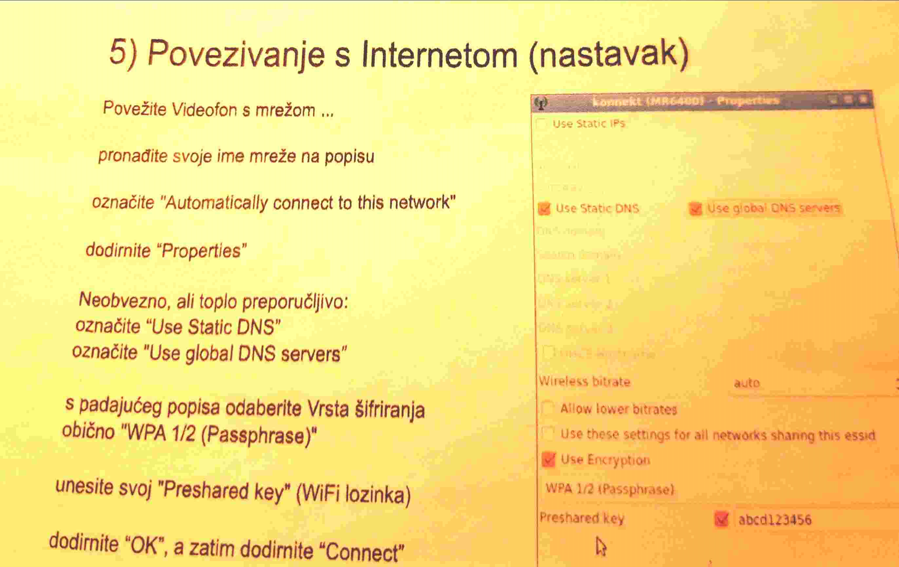
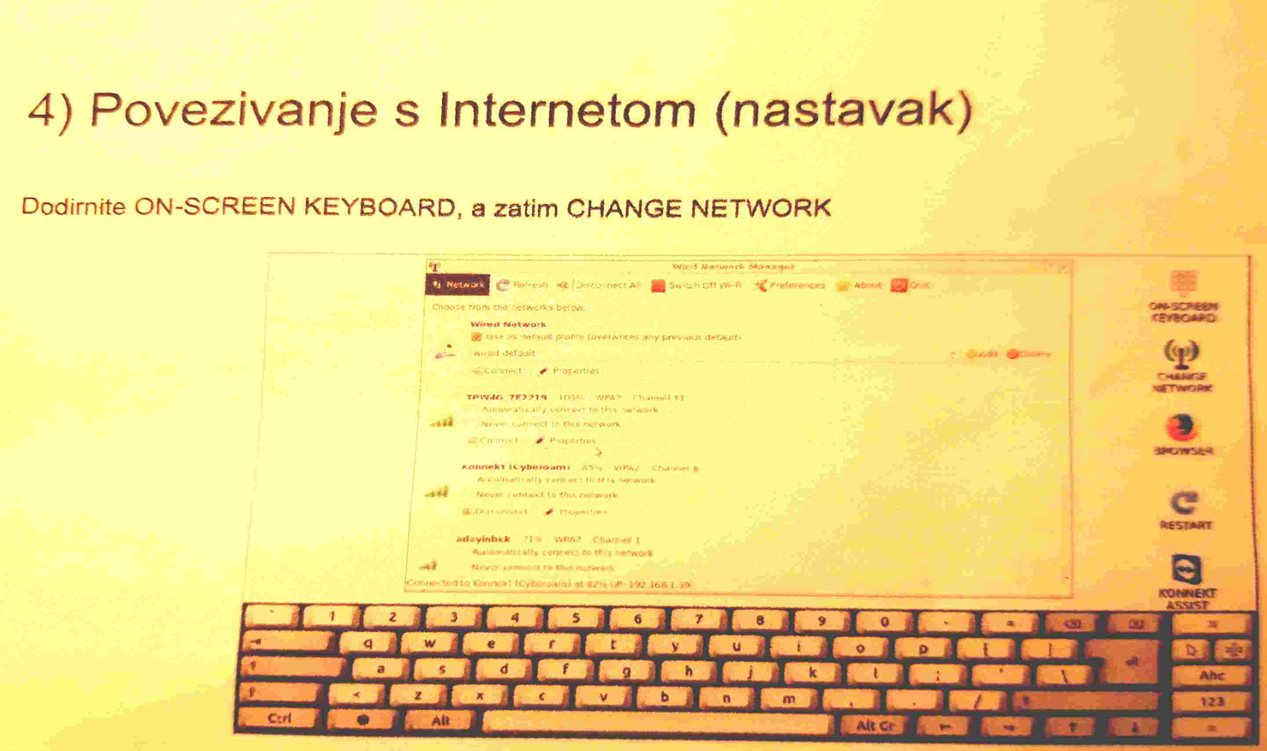
UPUTE ZA VOLONTERE

Slide 19
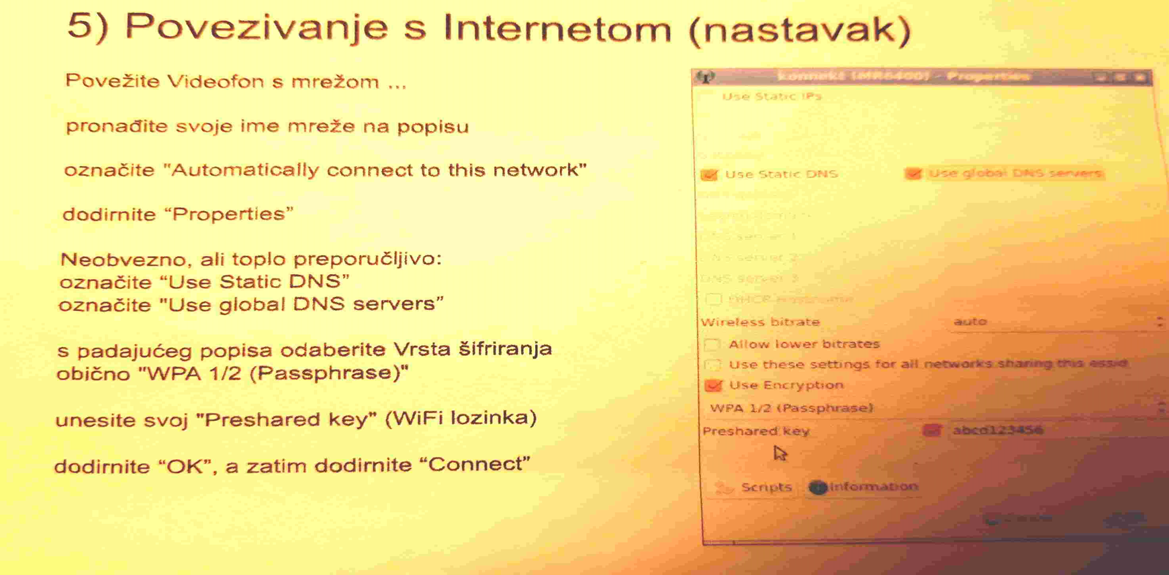

Slide 20
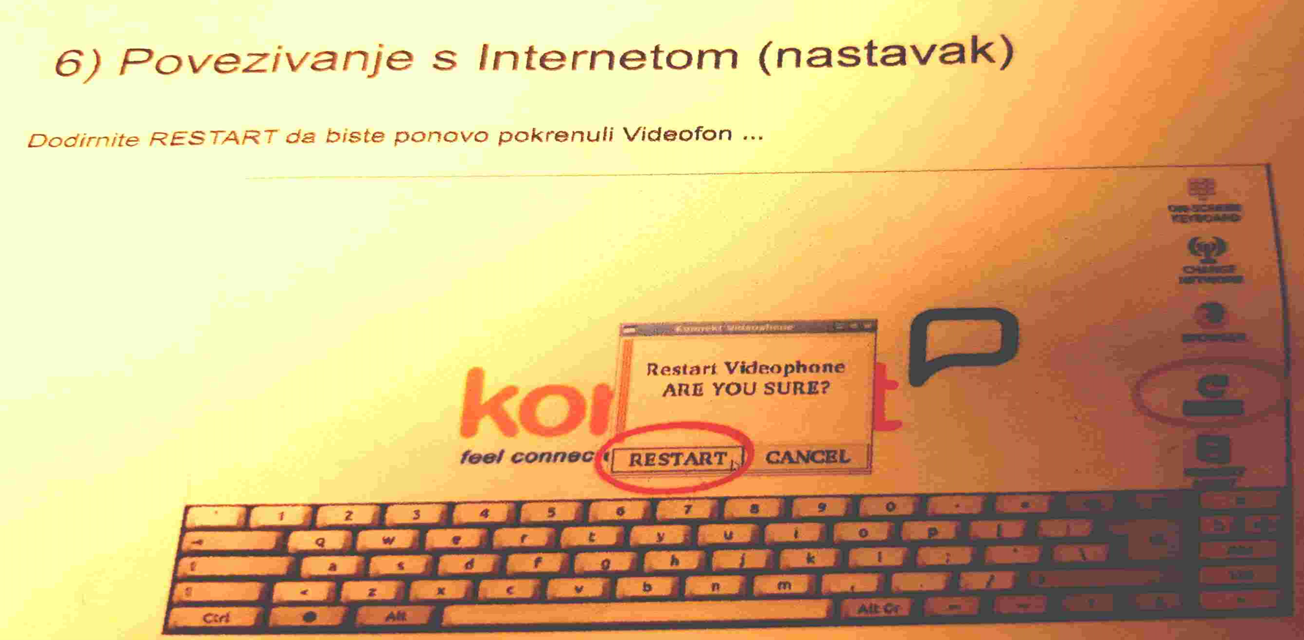

Slide 21
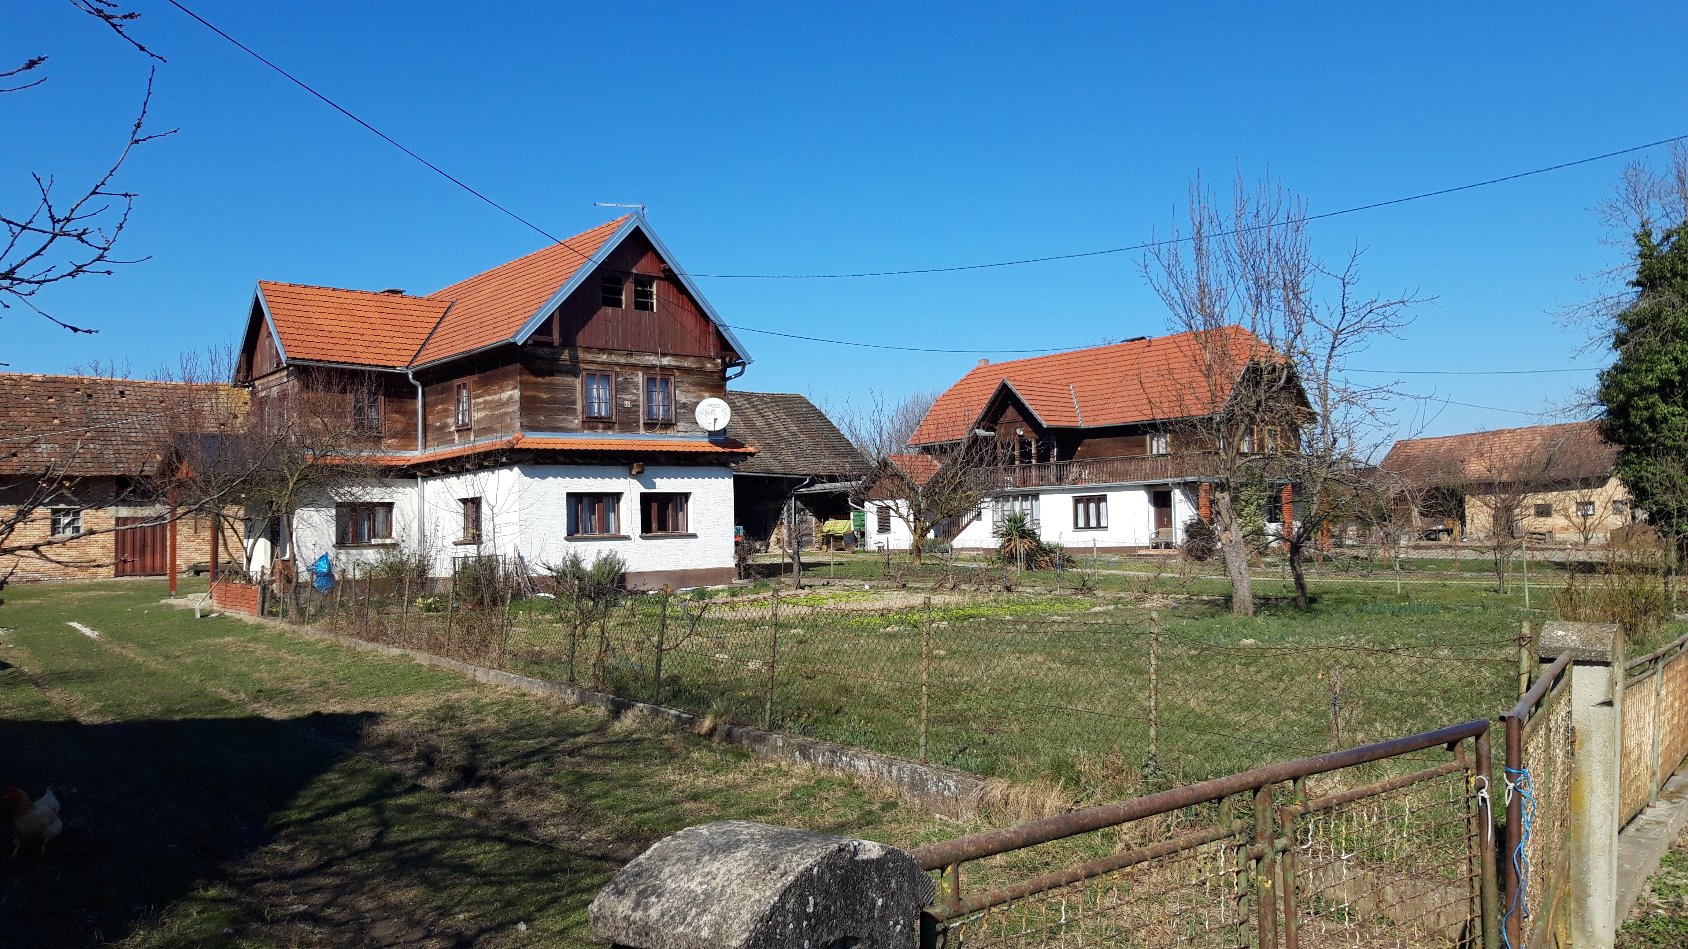
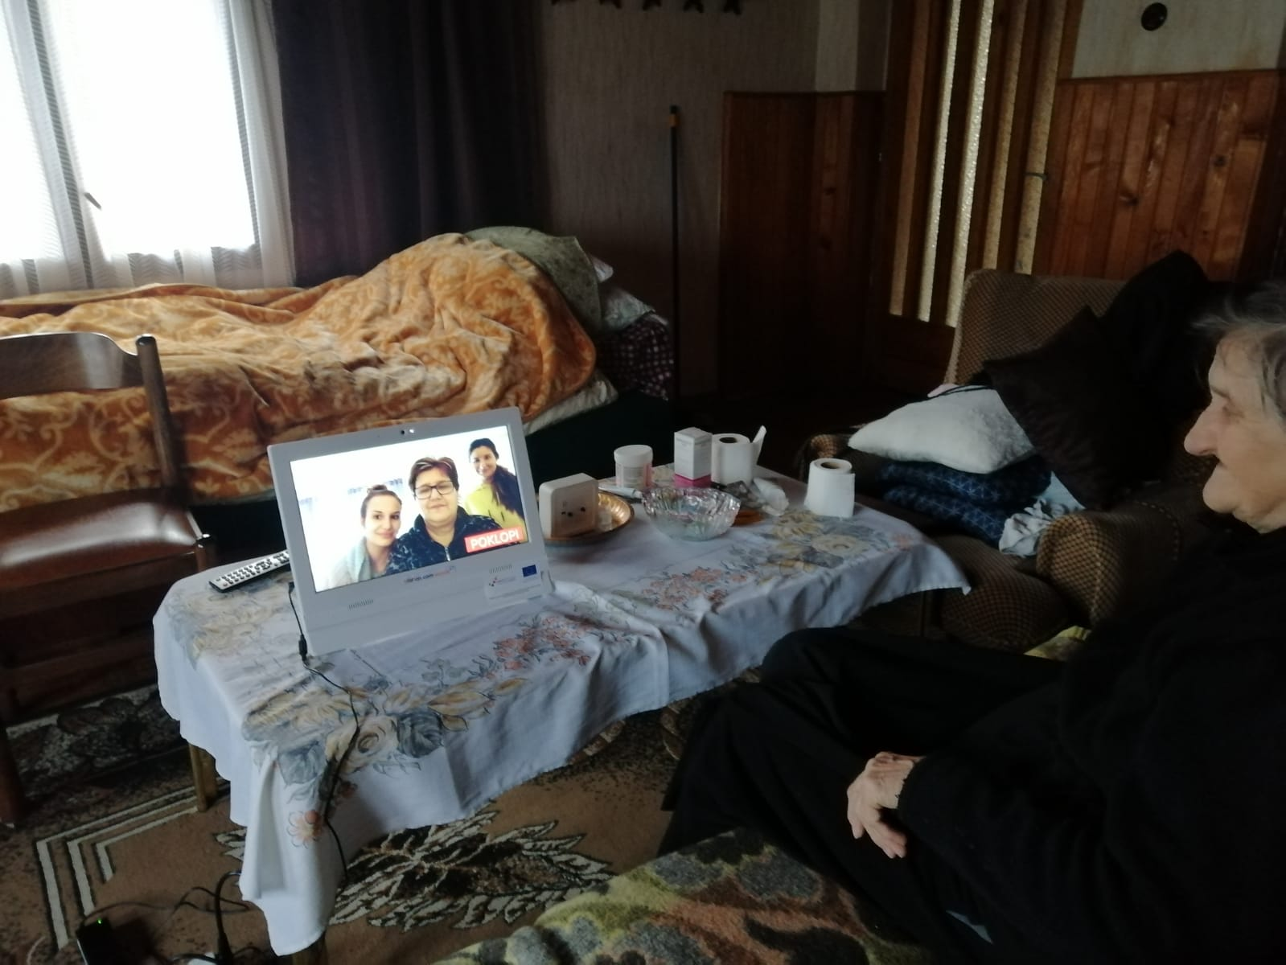
POČETAK KORIŠTENJA

Slide 22
„Usamljenost i osjećaj nepoželjnosti je najstrašnije siromaštvo.”
Majka Tereza

Slide 23
HVALA
Projektni koordinator
Ivan Svetopetrić
Info@forum50.hr

